Slide 1


Entwicklung einer mobile App zur Optimierung des Lieferantenmanagements im Einzelhandel
Benedikt Niedermeier, Norbert Schmidbartl
benedikt.n@mytum.de, nschmidbartl@mytum.de

Slide 2
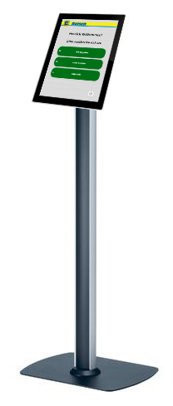
Gliederung
Einleitung
Projektbeschreibung
Projektplanung
Projektentwicklung
Lieferanten-Terminal
Administrations-Oberfläche
Zusammenfassung
Fazit

Slide 3
Einleitung
sdf
sdf
sdf
sdf
sdf

Slide 4
sdfasdf
sdf
sdf
sdf
sdf
sdf

Slide 5
Vielen Dank für Ihre Aufmerksamkeit!
Fragen?

